Slide 1
Erasmus+ Morgan 2016-2018
Modes d’ORGANisation des pratiques CLIL.

Slide 2
MORGAN :
Apprentissages intégrés de contenu et de langue.
Action clé : coopération en matière d’innovation et d’échanges de bonnes pratiques. (élèves de 7 à 14 ans)
Organisé par : communauté d’Universités et d’Etablissements Lille Nord de France.

Slide 3
Mogelijkheden voor scholen
1. Mobiliteit Erasmus+(KA1)
Individuele leermobiliteit binnen en
buiten Europa
Voor studenten.
2. eTwinning is de community voor scholen in Europa. Leerkrachten uit de deelnemende landen gebruiken na registratie de hulpmiddelen om met elkaar in contact te komen (ook uitwisseling met leerlingen).

Slide 4
3. Strategische Partnerschappen (KA2)
Samenwerking voor innovatie en uitwisseling van goede praktijken (vb. Morgan)
Strategische partnerschappen zijn internationale samenwerkingsprojecten die bijdragen tot innovatie en verbetering van opleiding en onderwijs.

Slide 5
verantwoordelijke
Cécile Leclercq :
ECOLE PRIMAIRE SAGEBIEN
Ecoles primaires publiques
rue Sagebien, 80000 AMIENS
Holbrook Primary School

Slide 6
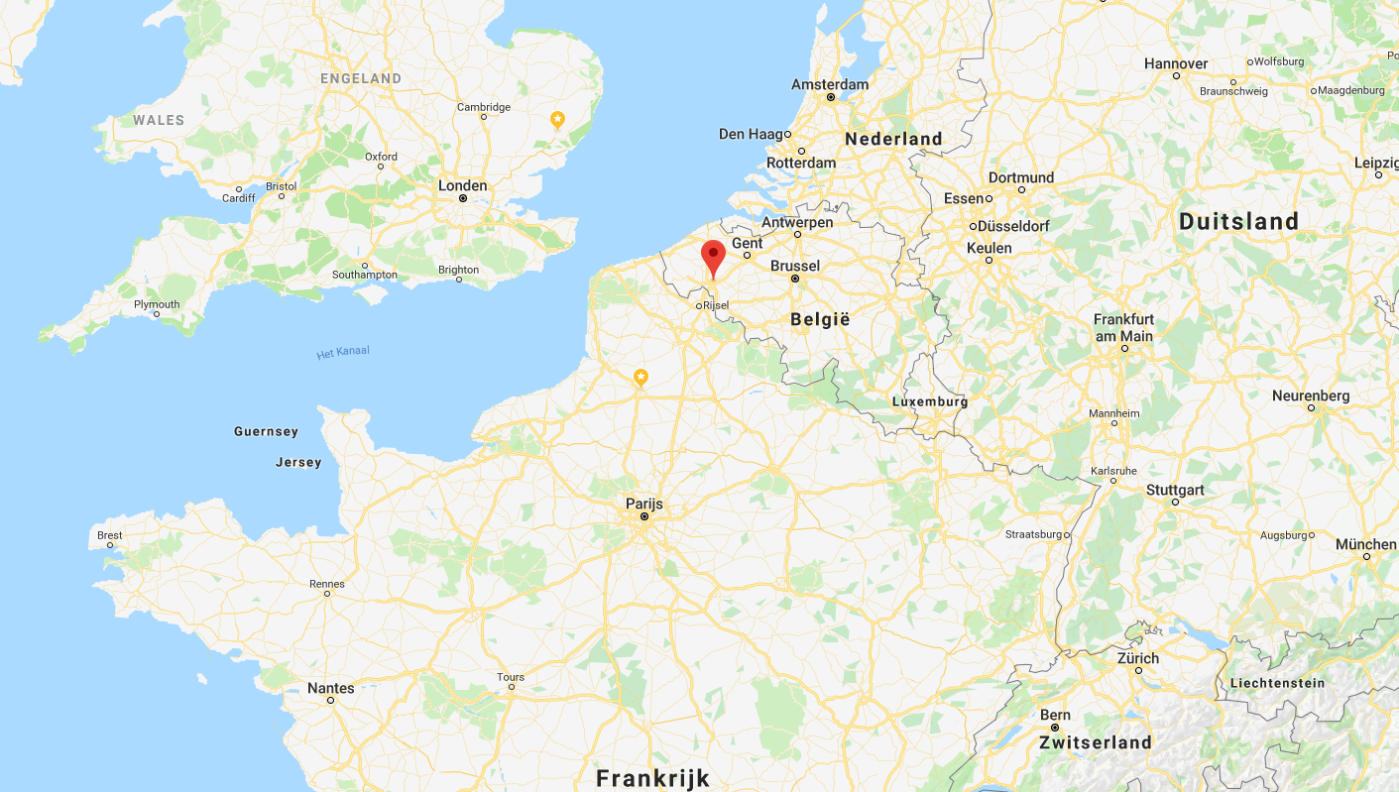
Ipswich
Kortrijk
Rijsel
Amiens

Slide 7
Le but
Connaître et comprendre d’autres systèmes éducatifs
Apports linguistiques, interculturels et pédagogiques
Apports professionnels : partage de pratiques, comparaison et analyse de méthodes d’enseignement dans des contextes variés.
Comment ?
Réunions pour organiser les activités et pour faire le compte rendu des échanges.
Activités à court terme (5 jours) et à long terme (2 mois)

Slide 8
Korte uitwisselingen om elkaar beter te kennen.
korte uitwisselingen om elkaar beter te leren kennen.
Lange termijn (2 maanden) : enkele voorwaarden :
Weekend niet naar huis, volledige onderdompeling in de nieuwe omgeving.
Wissel met lkr uit het ander land die jou vervangt.
Telkens 1 week. Elke school ontvangt en gaat op bezoek.

Slide 9
Tijdens het eerste jaar gaan scholen bij elkaar op bezoek.
- Enkele lkr van de 3 landen zijn telkens samen in een school.
- programma met zowel observatie, uitwisseling van ideeën, info-momenten, cultureel aanbod, samen eten, ….
Afspraken maken voor de lange termijn uitwisseling.

Slide 10
Problemen en bijsturing
Geen middelbare school om uit te wisselen.
Termijn van 2 maanden onrealistisch.
Diploma’s niet compatibel.

Slide 11
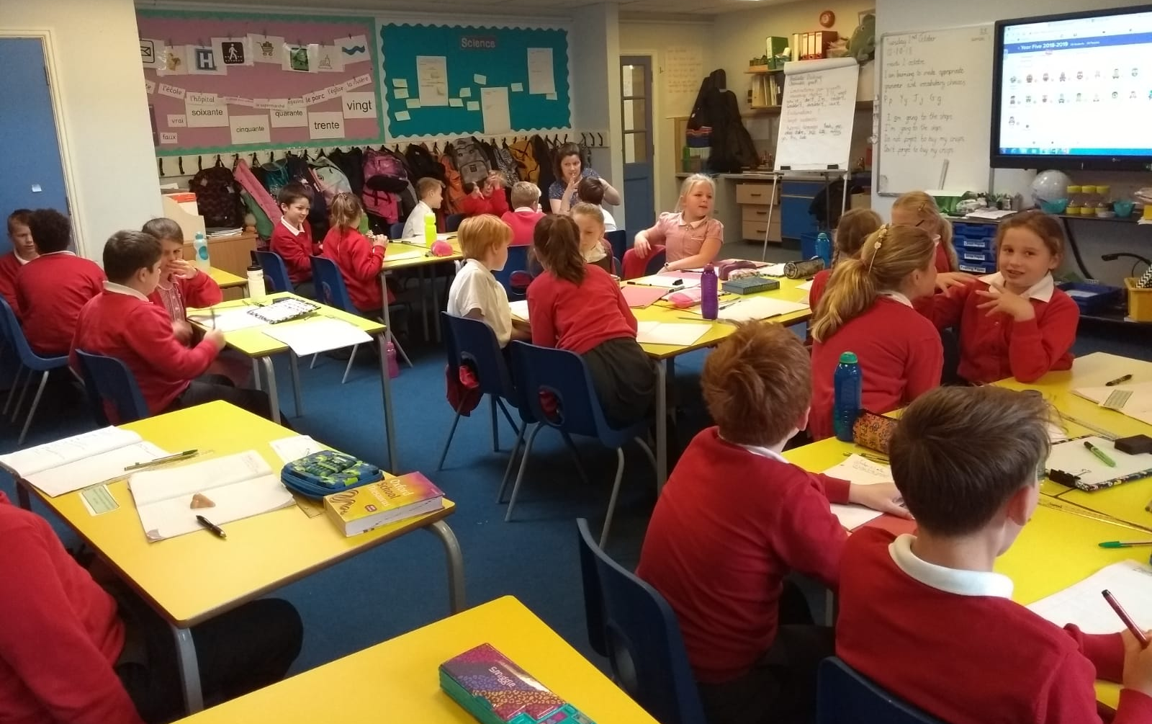
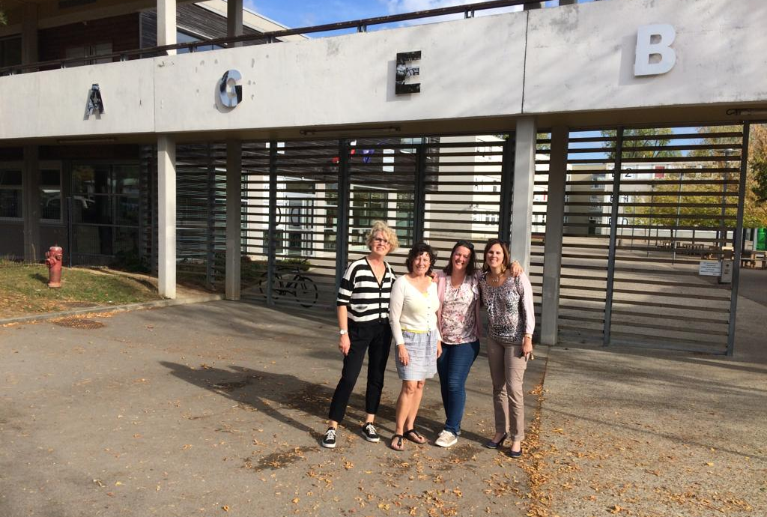
Bijsturen en verlengen van het project :
Opnieuw korte uitwisselingen tussen zowel, Amiens en Ipswich en Kortrijk
Nieuwe school

Slide 12
Lundi 12/11 | Mardi 13/11 | Mercredi 14/11 | Jeudi 15/11 | Vendredi 16/11
8h30 | 8h40 Accueil Kaai par la direction : Mme Elke Vandekerckhove | 9h- 12h L113 Plein 14 : Good practices CLIL: S. Fiers | 8h30 Kaai Art et culture CLIL ( D1.16 Inge De Ruyver | 9 h30- 12 h L109 Plein 14 Formation CLIL + good practices + évaluation de la semaine.
9h20 | 9h20 Français (3e année) D2.09 L. Derez | formation des profs. VIVES Internationalisation K. De Craene, E. Callens VIVES, | 9h20 | Hannelore Simpelaere , prof d’anglais et CLIL futurs profs secondaire
Vers 10 h 30 Accueil Plein 14 directeur Philip Logie et visite de l’établissement Caroline, Greet | 10h25 Musique CLIL (4e Eco) L D1.22 Lut Ottevaere | CLIL dans l’enseignement secondaire : J. Dewaele conseiller pédagogique français/CLIL | 10h25 Sciences culturelles CLIL D 1-06 Inge De Ruyver | et quelques profs de l’école. Inge, Corinne
 | 11h15 Préparation du cours CLIL religion avec Corinne. | CLIL dans notre école : directeur P. Logie. Inge, Ciska, Caroline,Sofie,Greet, Corinne | 11h15 Latin CLIL (5e Lat) D1.05 Ciska Imschoot | 11h15
Repas restaurant Plein 14 Caroline | Repas restaurant Kaai 12 h Corinne | Repas en ville 4 Amiens + Caroline, Sofie,Jane, Corinne | Repas restaurant Kaai 12h35 Inge | Repas restaurant Plein 12h Corinne
13H20 Culture romaine CLIL (2e Lat) L104 Sofie Verplancken | 13H20 Religion CLIL (3e S) L D2.04 Corinne Lambert | 14 u – 16h30 Excursion culturelle à Courtrai avec guide francophone | 13H20 Plein 14 Culture romaine CLIL (2e Lat) L104 Sofie Verplancken | 13H30 Départ
14h10 anglais (2e mod) L 129 Dolores Devlaeminck | 14h10 Histoire CLIL (2e mod) L 202 Greet Depraetere |  | 14h10
15h20 anglais (2e mod) L 124 Caroline Isebaert |  | 17 h Départ Mme Baronnet et Mme Bouichou | 15h20
Repas chez Corinne Lambert

Slide 13
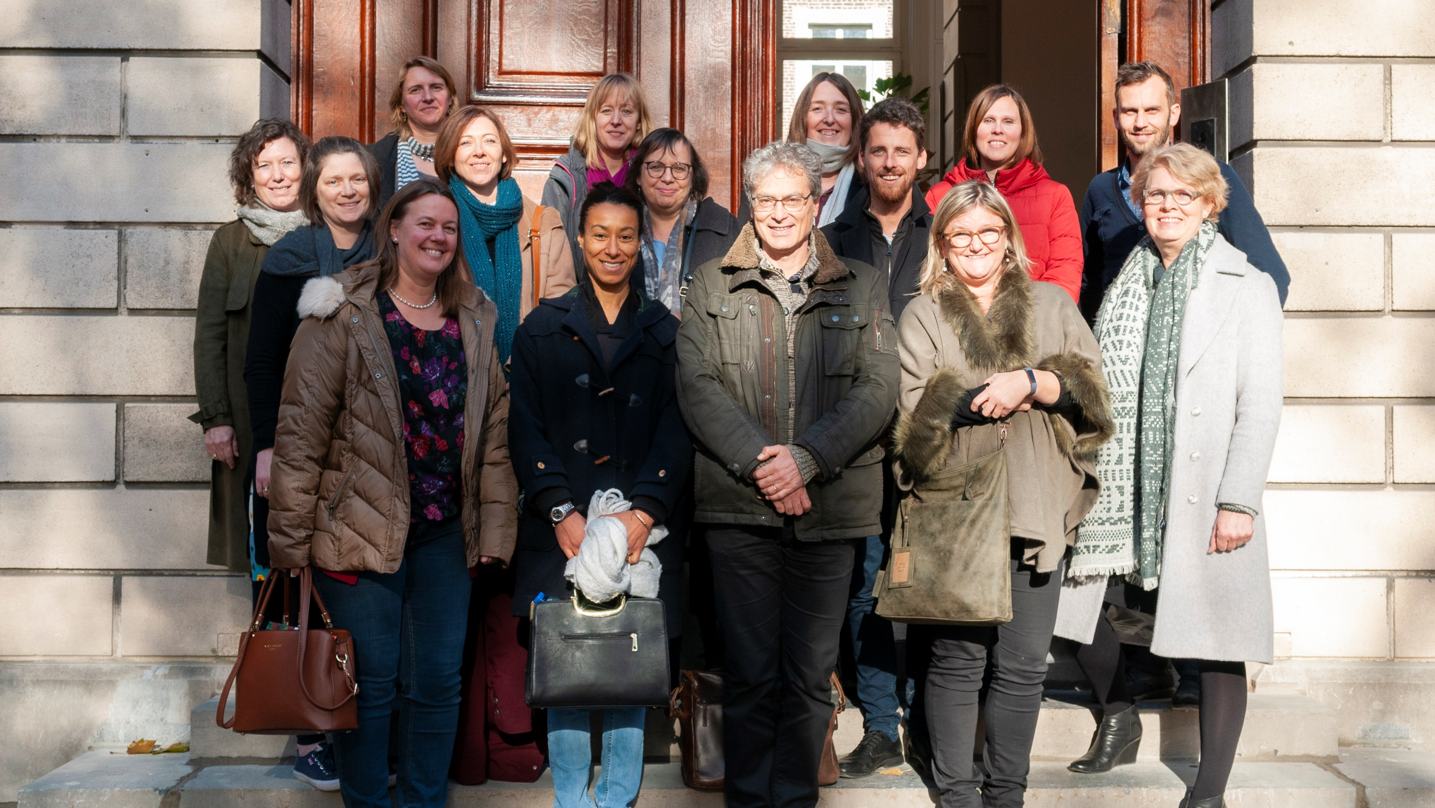

Slide 14
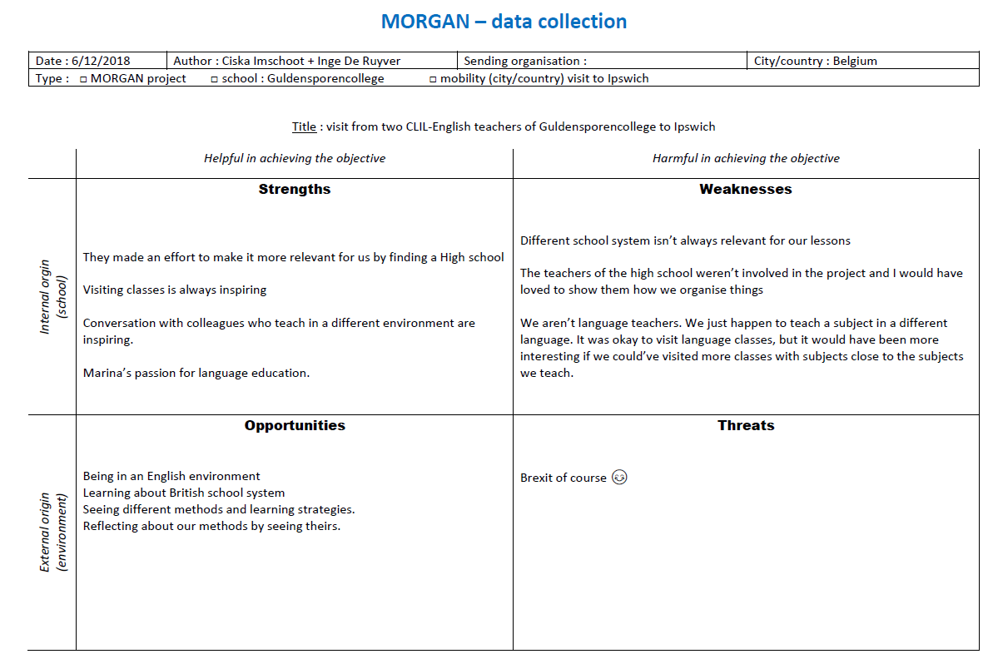

Slide 15
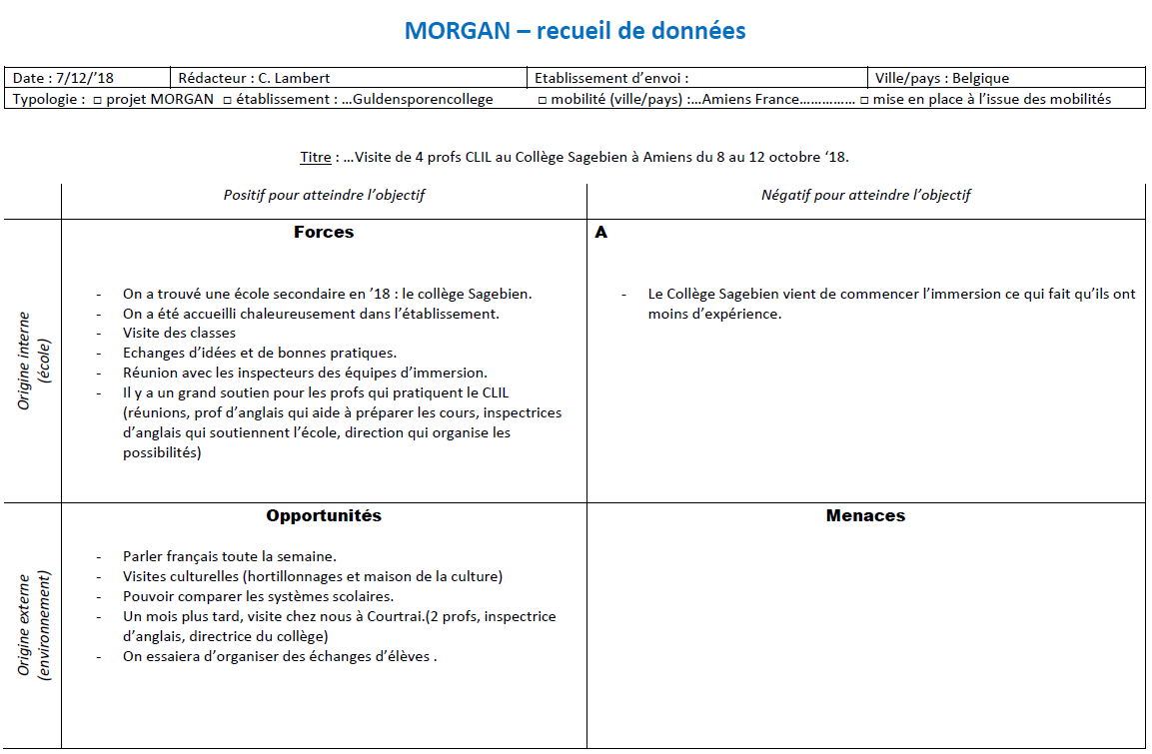

Slide 17
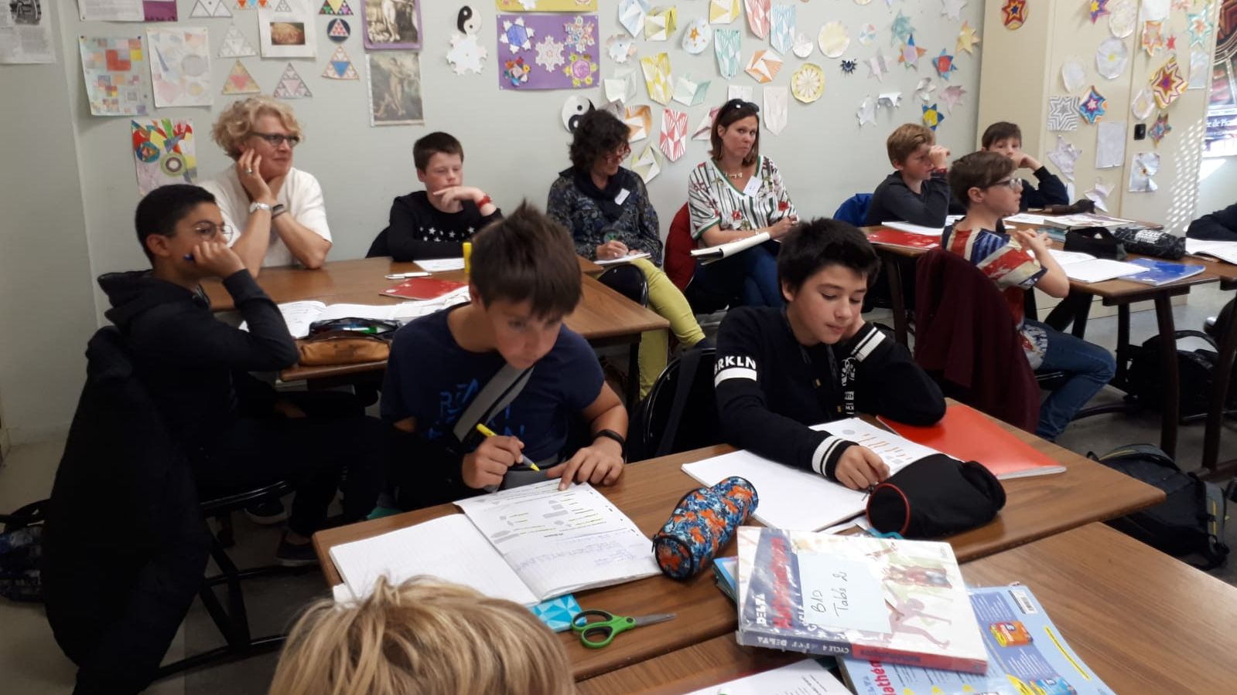

Slide 18
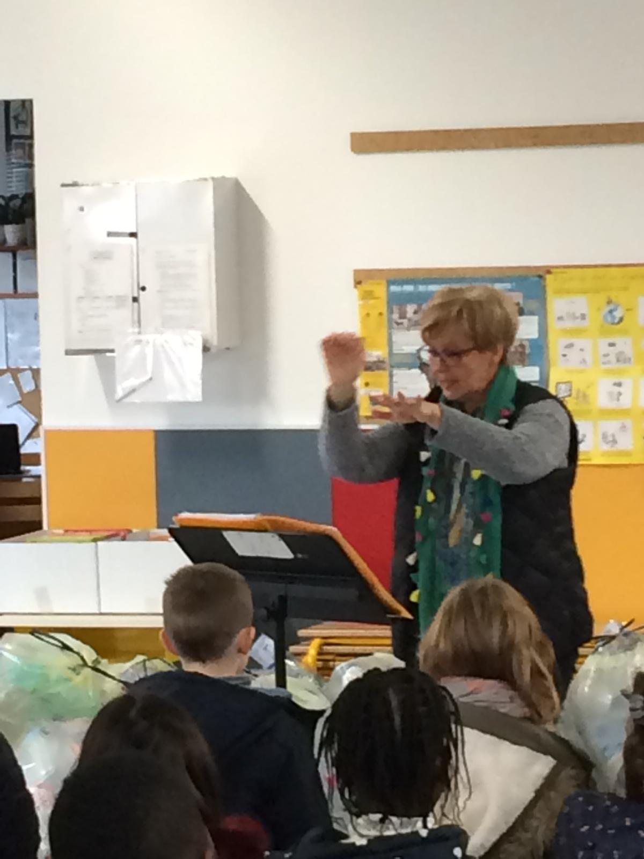

Slide 19
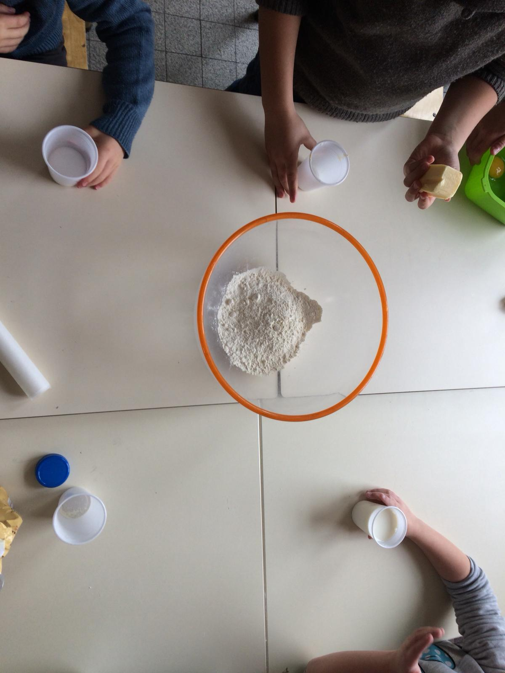

Slide 20
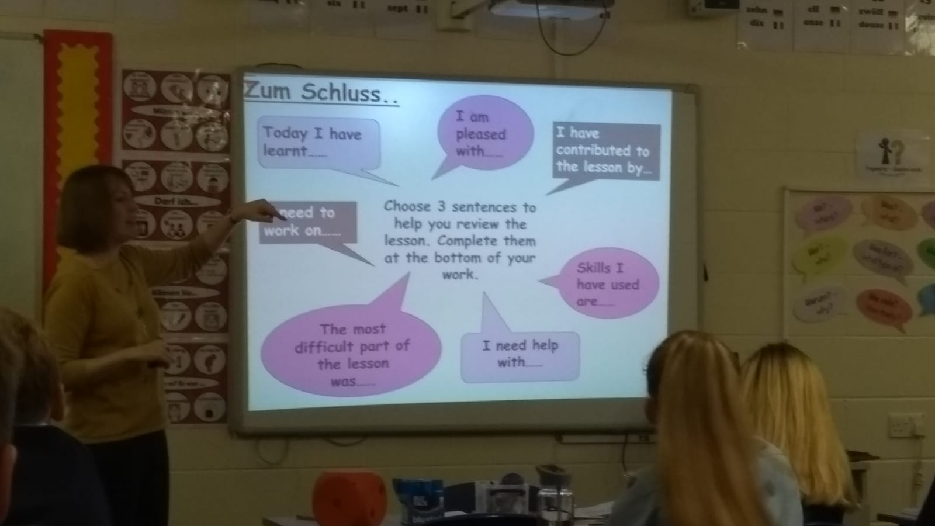

Slide 21
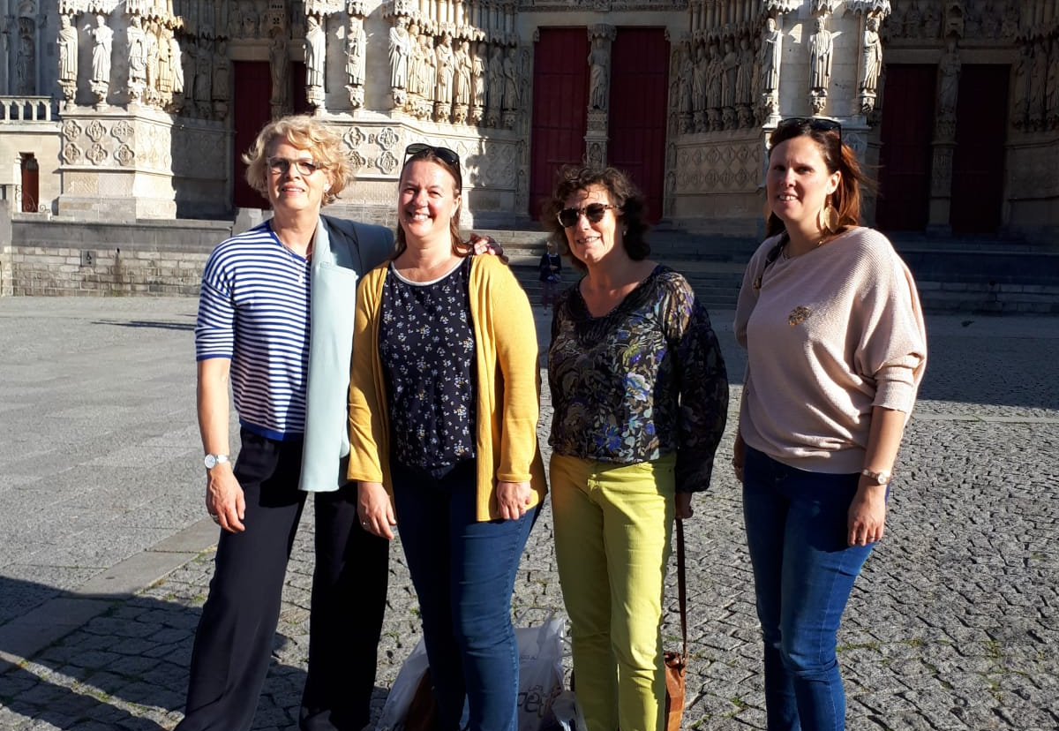

Slide 23
Aan te raden?
ZEKER WETEN !
Vervolg op til : Voor de school / persoonlijk

